Slide 1

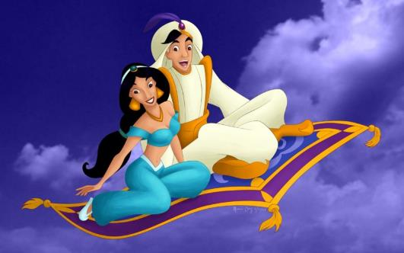
Мистецтво
Сьогодні
Урок
№29
Східні мотиви. Робота в парах.
Виготовлення героїв казки Аладдіна та Жасмин з рухомими частинами
(кольоровий папір, фломастери, олівці)

Slide 2

Сьогодні
22.04.2022
Вправа «Мікрофон»
Що таке анімація?
Скільки кадрів потрібно, щоб утворилась одна секунда мультфільму.
Яке зображення використовують в анімації: стилізоване чи реальне?

Slide 3
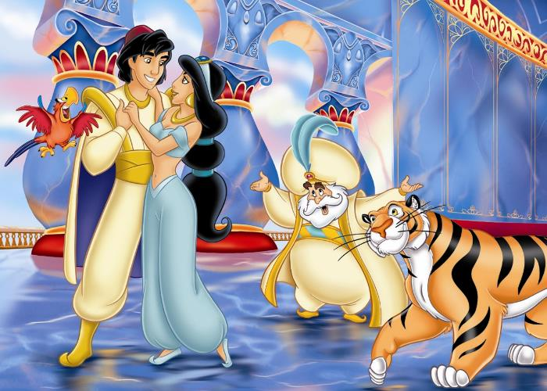
Сьогодні
22.04.2022
Розповідь учителя
Мистецтво анімації дає змогу не тільки почути, а й побачити казку.

Slide 4
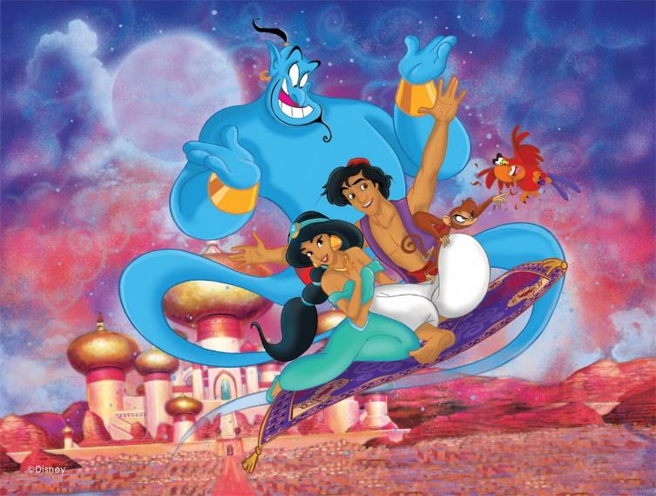
Сьогодні
22.04.2022
Розповідь учителя
Разом із художниками-мультиплікаторами пригадайте пригоди Аладдіна зі збірки «Тисяча і одна ніч». Фантазія митців змінила сюжет і навіть героїв цієї східної казки.

Slide 5
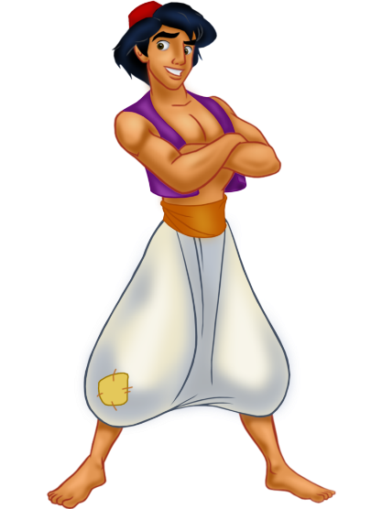
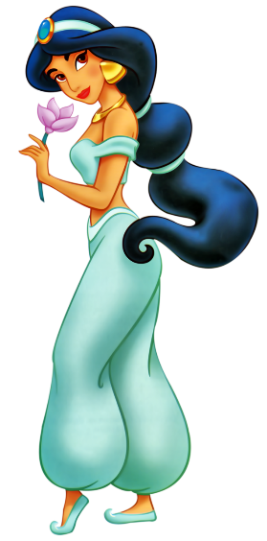
Сьогодні
22.04.2022
Дайте відповіді на запитання
Назвіть героїв казки.
В якій країні відбуваються події?
Що ви можете розповісти про героїв мультфільму?

Slide 6
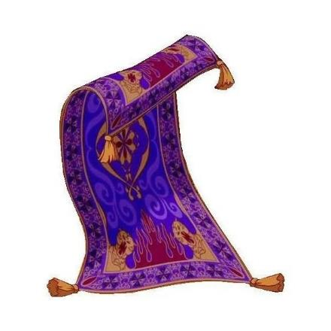

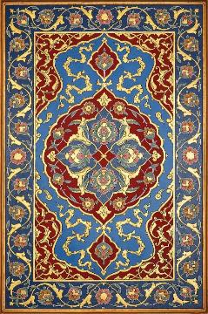
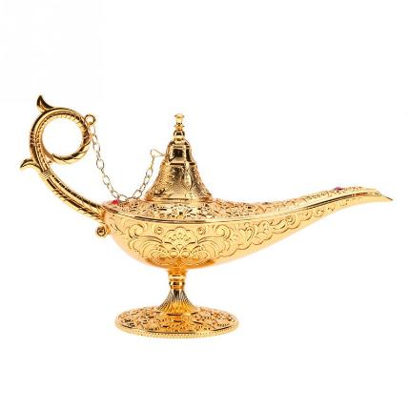
Сьогодні
22.04.2022
Дайте відповіді на запитання
Які предмети декоративно-ужиткового мистецтва Сходу стали «персонажами» казки й фільму?
Порівняйте зображення реальних виробів – килима і лампи – зі стилізованими в мультфільмі.

Slide 7

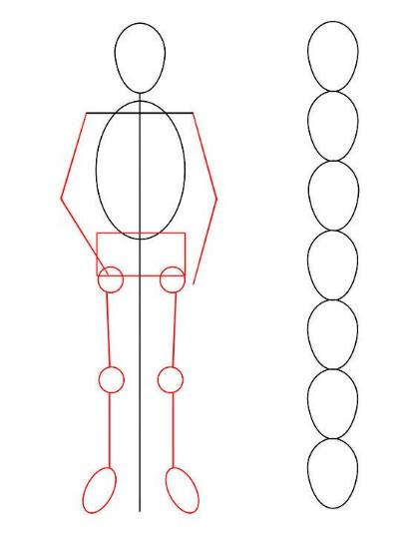
Сьогодні
22.04.2022
Барвик вирішив створити ляльку з рухомими частинами.
Спочатку він пригадав пропорції фігури людини,

Slide 8
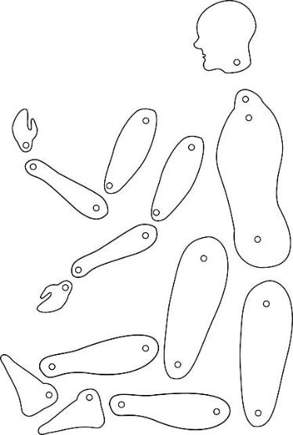
Сьогодні
22.04.2022
Барвик вирішив створити ляльку з рухомими частинами.
намалював окремі частини персонажа,

Slide 9
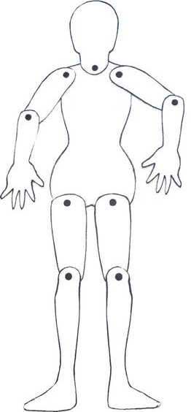
Сьогодні
22.04.2022
Барвик вирішив створити ляльку з рухомими частинами.
а потім з'єднав їх.

Slide 10
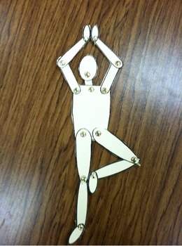
Сьогодні
22.04.2022
Барвик вирішив створити ляльку з рухомими частинами.
Подивіться, яка лялька в нього вийшла!

Slide 11
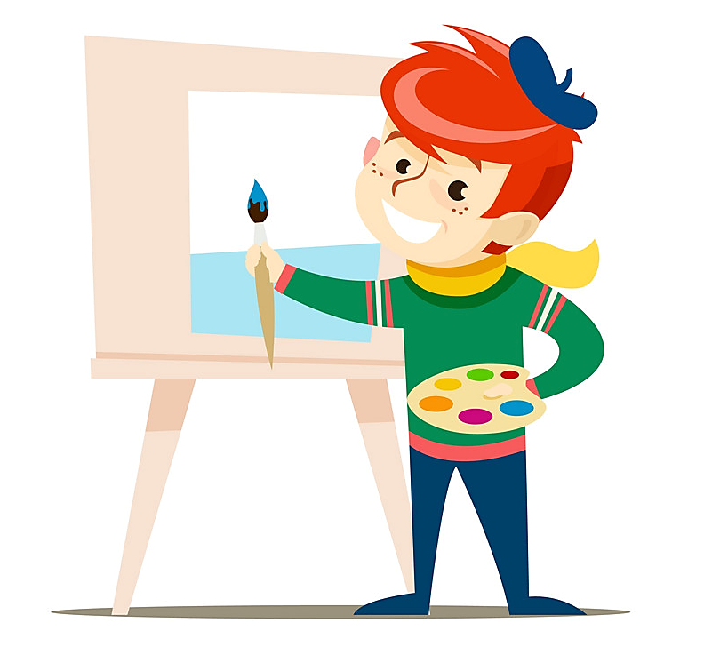
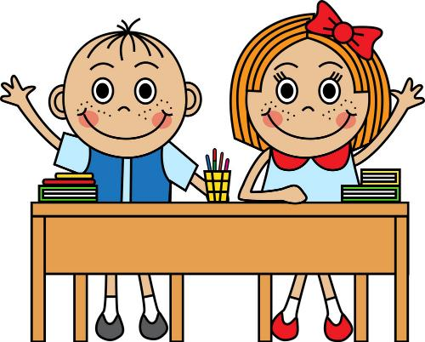
Сьогодні
22.04.2022
Правила безпеки на уроці образотворчого мистецтва
Роботу розпочинати лише з дозволу вчителя.
Використовувати інструмент тільки за призначенням.

Slide 12
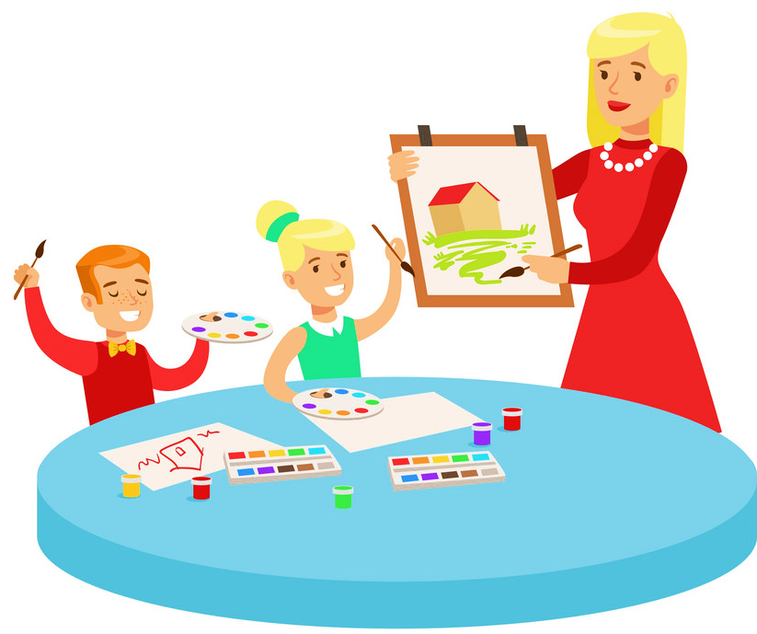
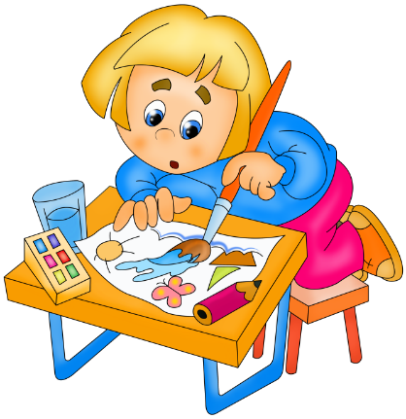
Сьогодні
22.04.2022
Правила безпеки на уроці образотворчого мистецтва
Користуватися прийомами роботи з інструментами, як показав учитель.
Тримати своє робоче місце у належному порядку.

Slide 13
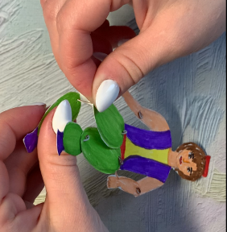
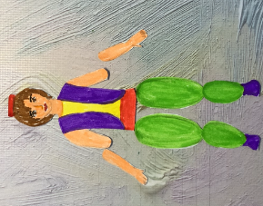
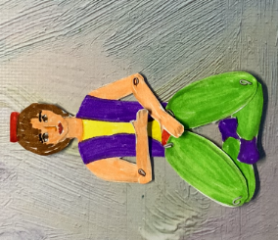
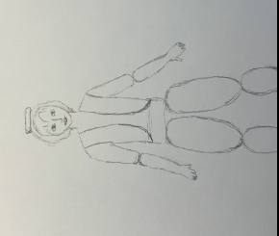
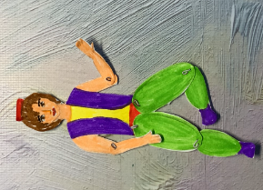
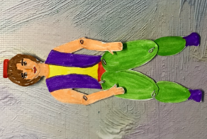
Сьогодні
22.04.2022
Послідовність виконання

Slide 14
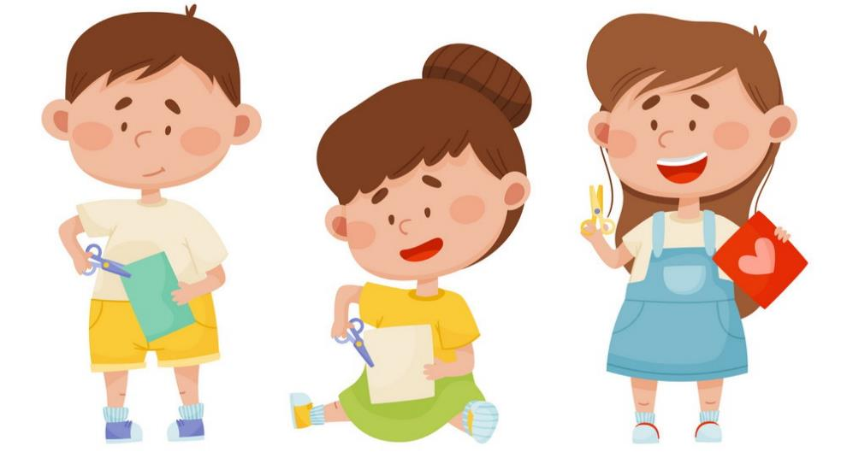
Сьогодні
22.04.2022
Продемонструйте власні вироби.

Slide 15
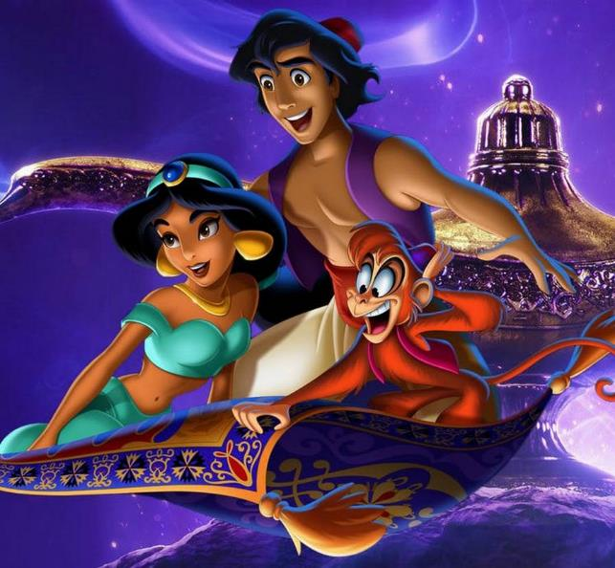
Сьогодні
22.04.2022
У вільний час …
Намалюйте основу для мультфільму (пейзаж, зображення килима й лампи тощо), накладіть на неї ляльок і створіть рухомі кадри.

Slide 16

Сьогодні
22.04.2022
Рефлексія. Вправа «Веселка»
Я не міг, не хотів це робити.
Я це робив, але не вдалося.
Я це робив із допомогою.
Я це робив, хоча були помилки.
Я це робив, але не відразу.
Я це зробив.
Це було дуже просто!

